Slide 1
JUECES EN LA ESCUELA Año 2016
DICIEMBRE 2016

Slide 2
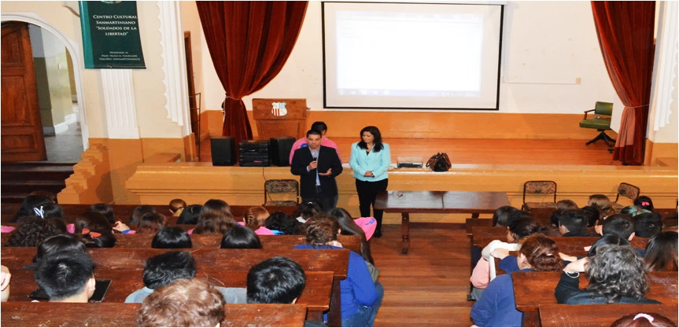
DRA. MIRTA N. UCELAY DE GARCIARENA Colegio N° 2 “Juan E. Pedernera” Turno Mañana

Slide 3
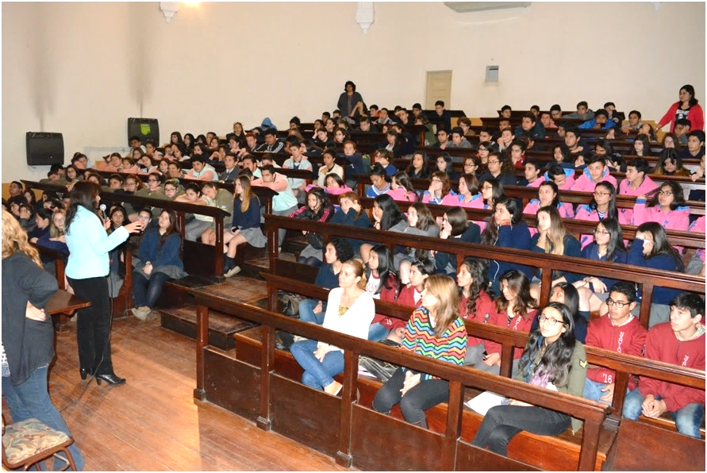

Slide 4
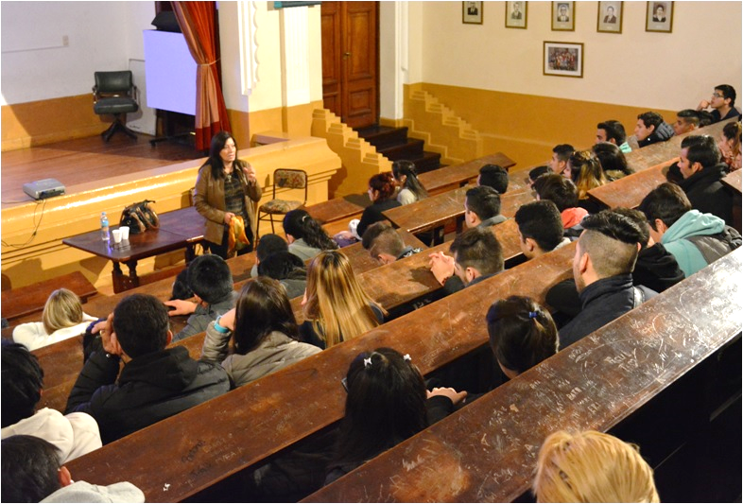
DRA. MIRTA N. UCELAY DE GARCIARENA Colegio N° 2 “Juan E. Pedernera” Turno Noche

Slide 5
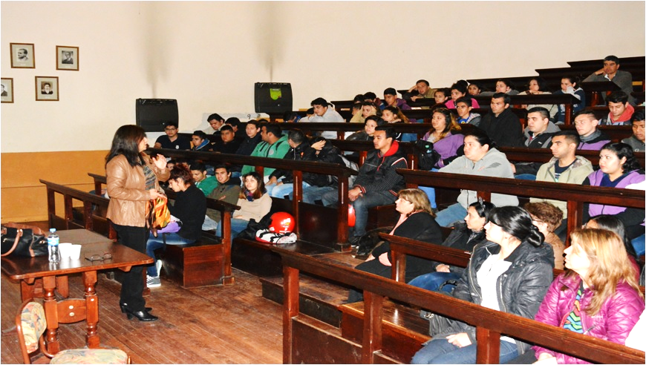

Slide 6
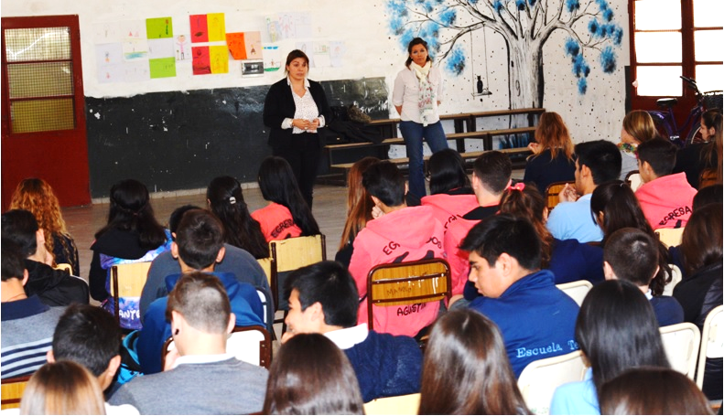
DRA. ERIKA COSTA - LIC. HANYA COSTA Esc. Técnica N° 19 “Bernardino Rivadavia”

Slide 7
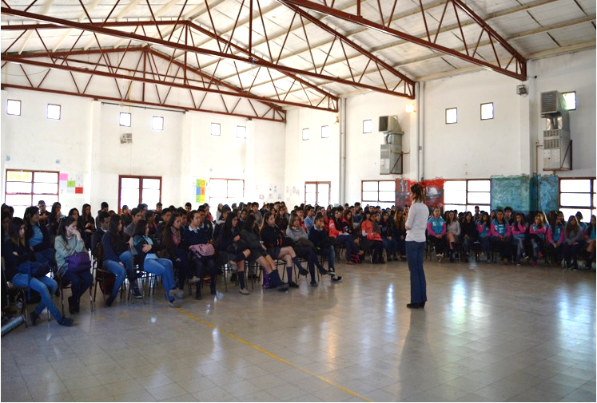

Slide 8
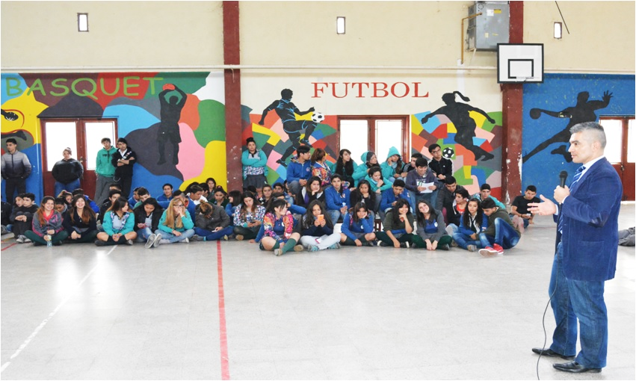
DR. DIEGO NIEVAS Colegio N° 11 “Benito Juárez”

Slide 9
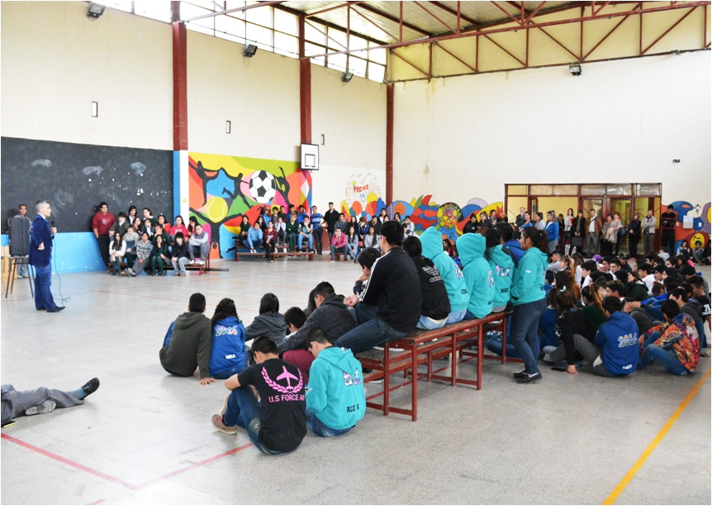

Slide 10
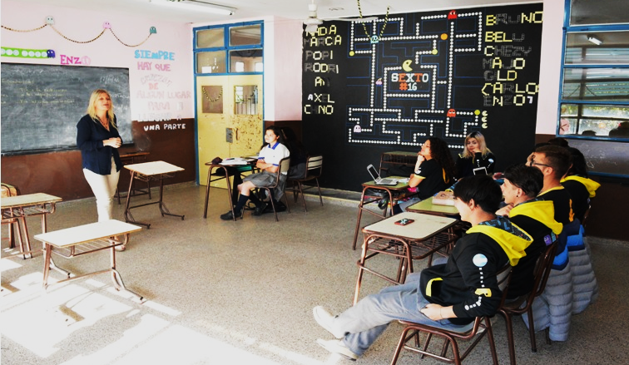
DRA. NORA PATRICIA PISACCO Centro Educativo N° 20 “Juan W. Gez” Turno Mañana

Slide 11
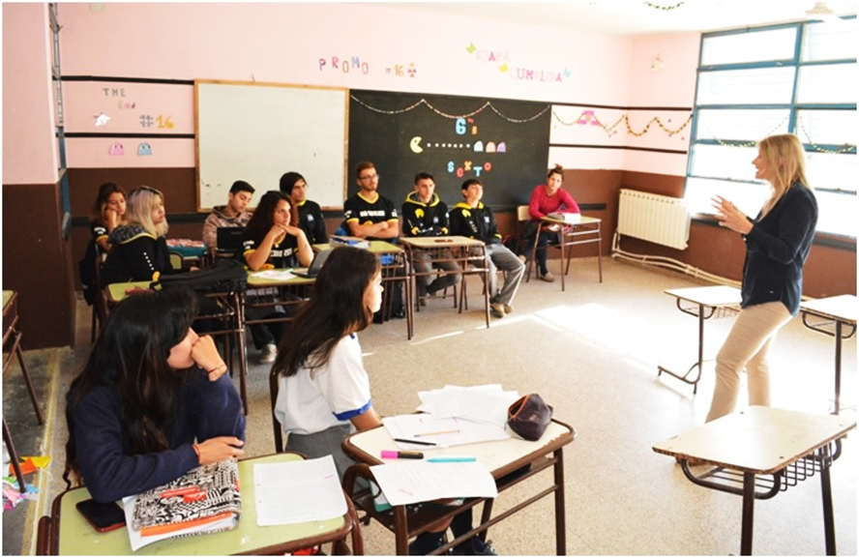

Slide 12
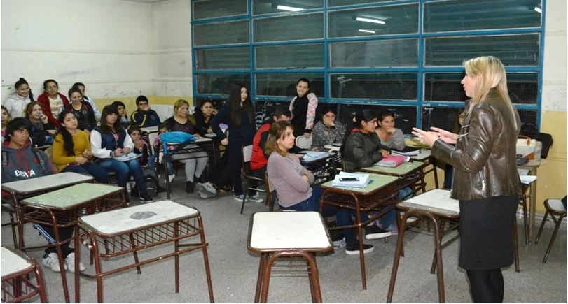
DRA. MARIA LAURA PEDERNERA Centro Educativo N° 20 “Juan W. Gez” Turno Noche

Slide 13
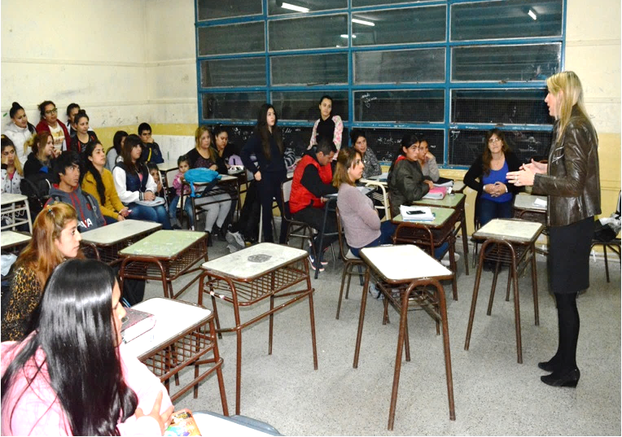

Slide 14
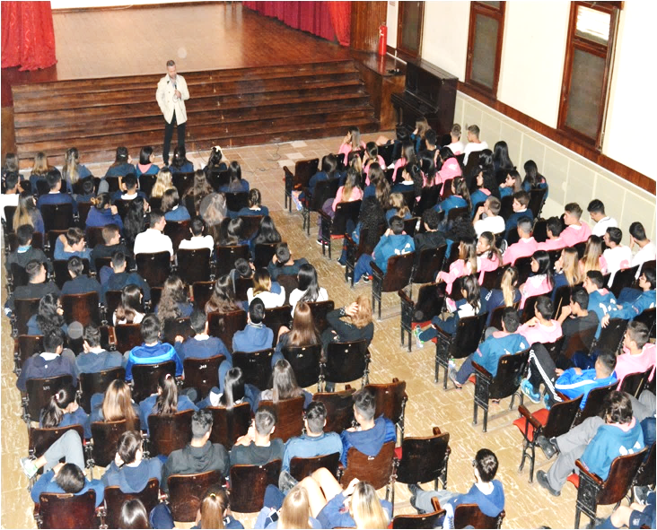
DR. LEANDRO ESTRADA Instituto “Sagrado Corazón”

Slide 15
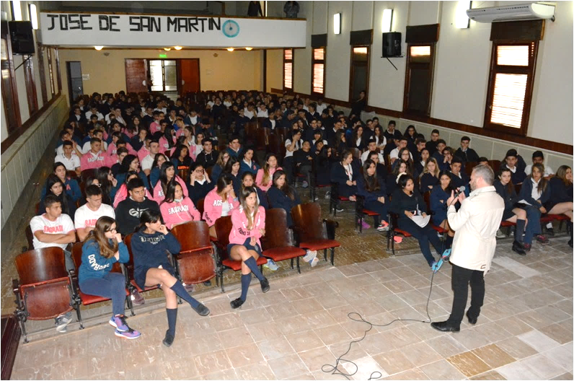

Slide 16
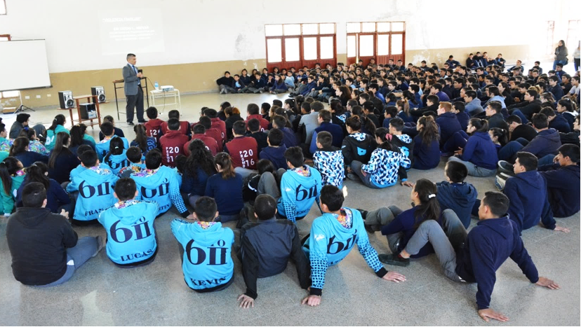
DR. DIEGO NIEVAS Esc. Técnica N° 17 “V Brigada Aérea”

Slide 17
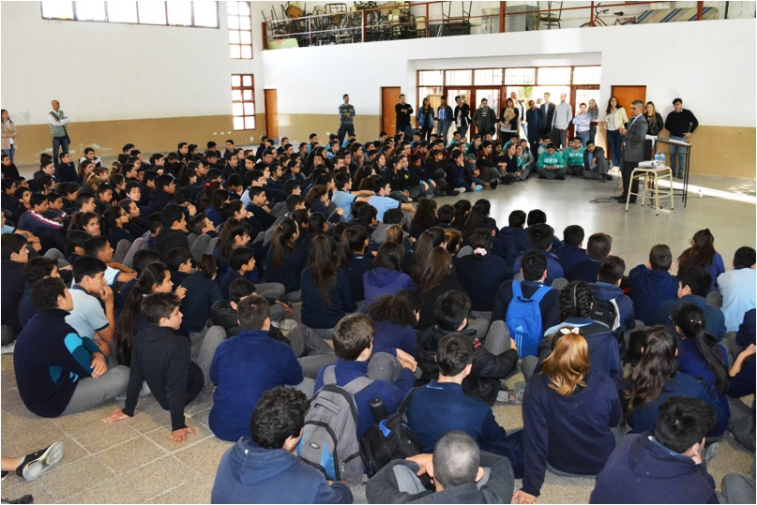

Slide 18
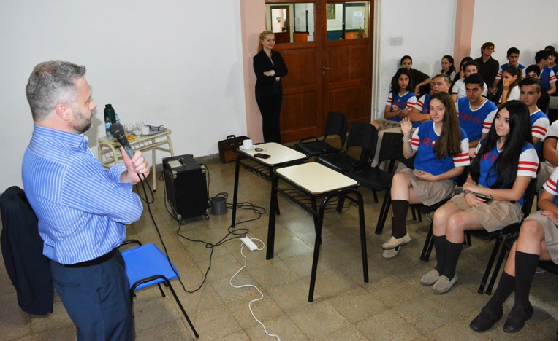
DR. LEANDRO ESTRADA Instituto “San Buenaventura”

Slide 19
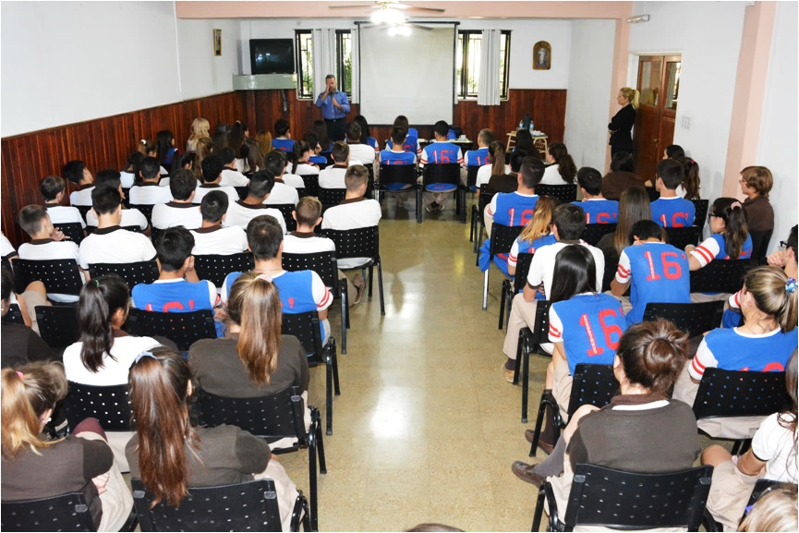

Slide 20
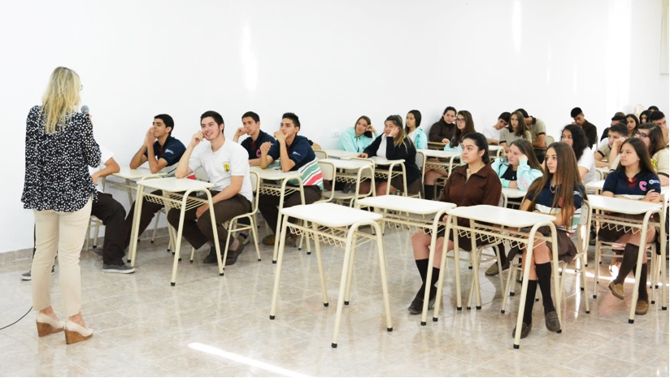
DRA. NORA PATRICIA PISACCO Instituto “Nuestra Sra. Del Carmen”

Slide 21
DRA. MARIA LAURA PEDERNERA Instituto “Nuestra Sra. Del Carmen”

Slide 22
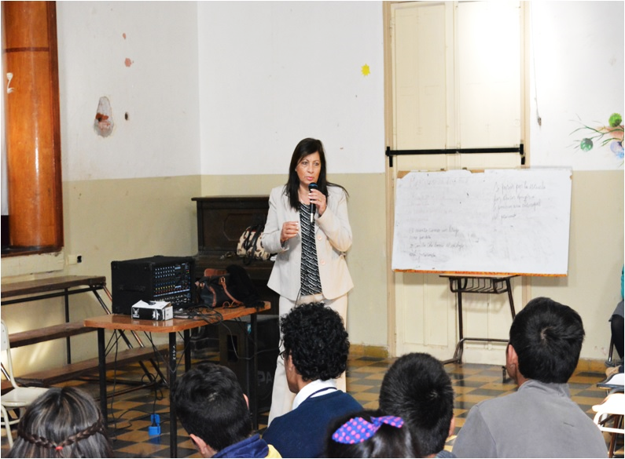
DRA. MIRTA N. UCELAY DE GARCIARENA Escuela N° 33 “Vicente Dupuy”

Slide 24
POR OTRO AÑO COMPARTIDO
¡¡¡GRACIAS!!!

